Slide 1
2023 Yılı DEKUM Faaliyet Raporu
Prof. Dr. Şükran Yalçın Özdilek
Merkez Müdürü

Slide 2
Deniz Kaplumbağaları Uygulama ve Araştırma Merkezi
Merkez 2010 yılında nesli tehlike altında olan deniz kaplumbağalarının nesillerini devam ettirmelerini sağlamak üzere koruma çalışmaları ve bilimsel araştırmalar yapmak, insanların doğaya ve nesli tehlike altında olan canlılara karşı farkındalıklarını arttıracak faaliyetlerde bulunmak amacıyla kurulmuştur. Merkez faaliyetleri başta üniversitemizin diğer birimleri olmak üzere T.C. Tarım ve Orman Bakanlığı Doğa Koruma ve Milli Parklar Genel Müdürlüğü, Sahil Güvenlik Komutanlığı, ulusal ve uluslararası çeşitli sivil toplum örgütleri ile işbirliği halinde çalışmaktadır.

Slide 3
Misyon ve Vizyon
Misyonumuz; Merkezin başlıca misyonu nesli tehlike altında olan hayvanların korunması için deniz kaplumbağalarının nesillerini devam ettirmelerine hizmet edecek bilimsel araştırmalar, uygulamalı çalışmalar yapmak ve bu konularda insanlarda duyarlık geliştirmektir.
Vizyonumuz; Deniz kaplumbağalarının korunması ve korunması için duyarlı ve bilgili insan gücü yetiştirilmesi konularında gerek akademik gerekse sivil toplum örgütleri arasında dünya öncüleri arasında yer almak bu alanlarda uluslar arası platformda saygın bir kurum haline gelmek.

Slide 4
2023 Yılı Faaliyet Bilgileri

Slide 5
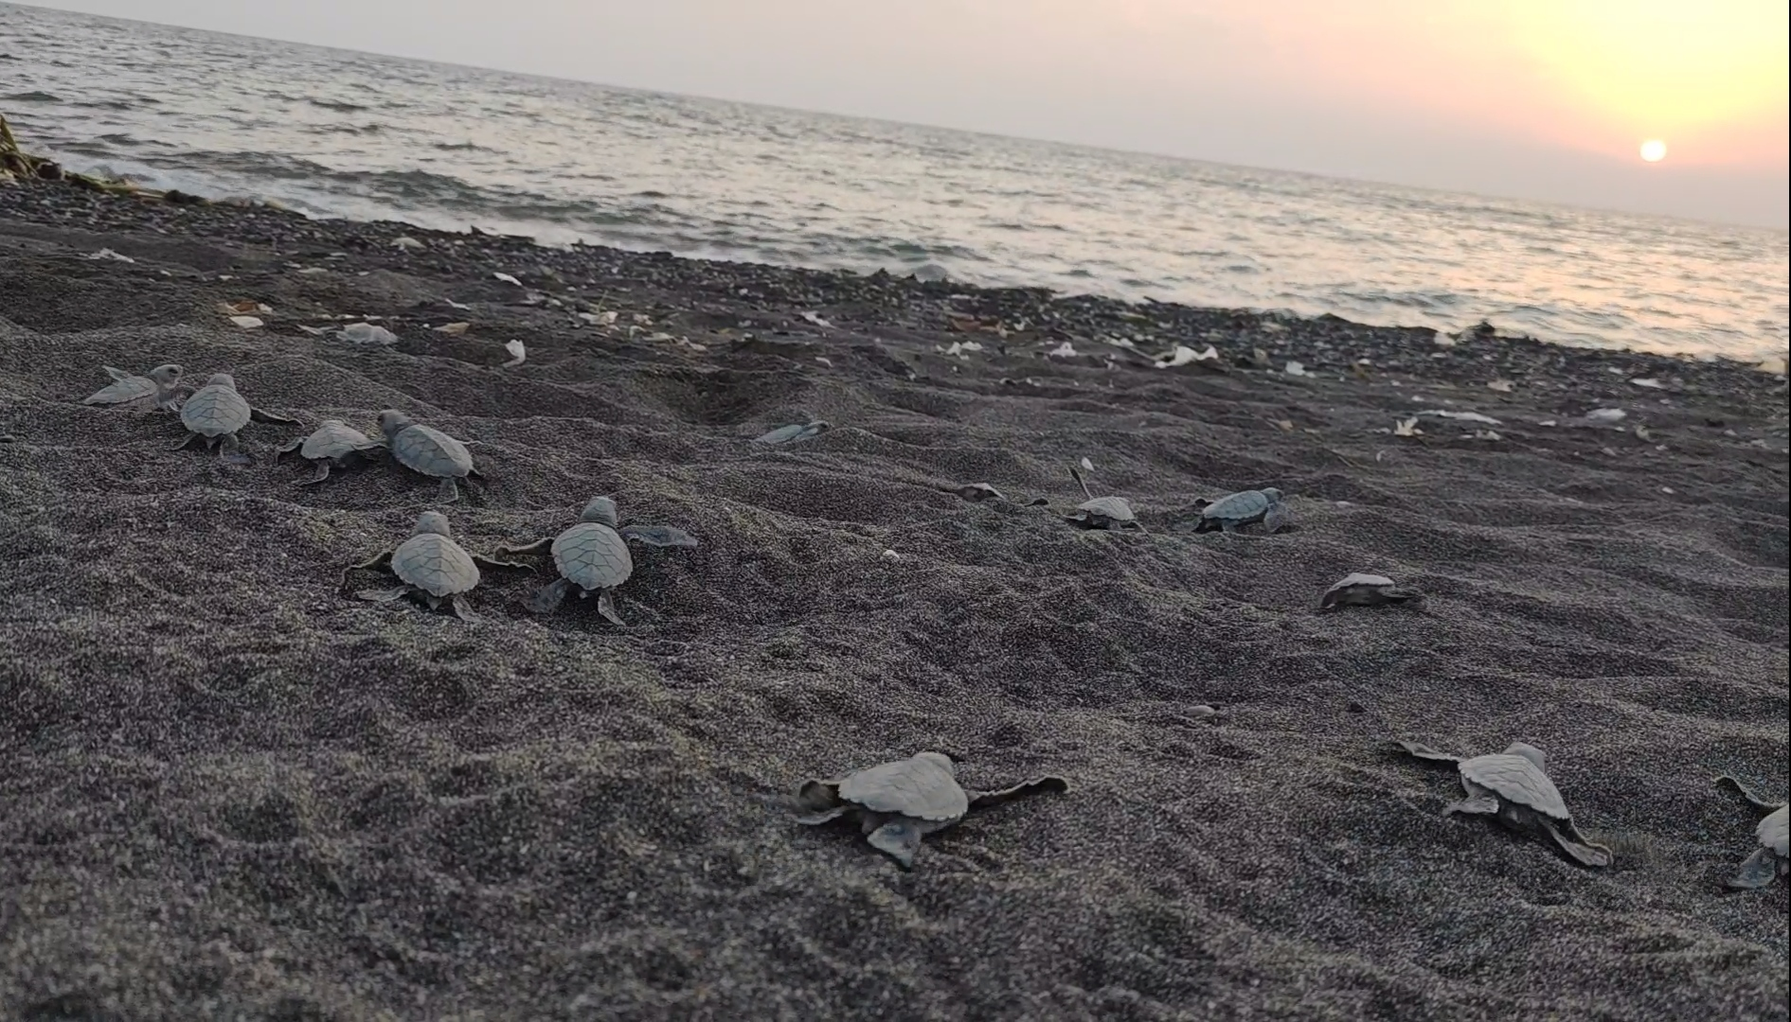
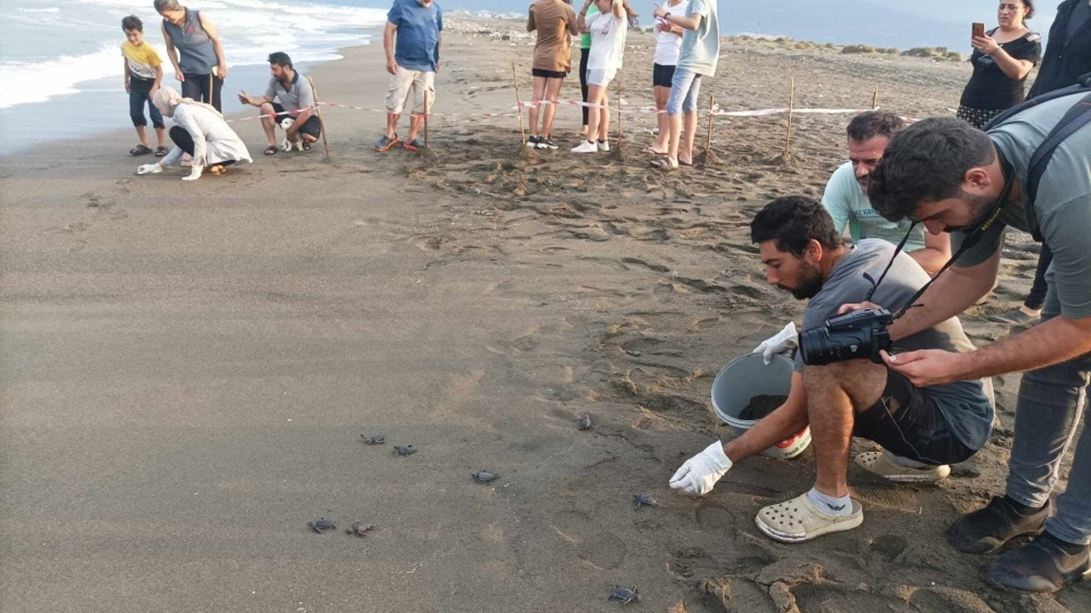
Koruma çalışmaları
Deprem bölgesi olan Hatay -Samandağ'da deniz kaplumbağaları izleme ve koruma çalışmaları tamamlandı (17 Mayıs-17 Eylül 2023).
Samandağ-Hatay’da halk günü etkinliği yapılarak deniz kaplumbağa konusunda bilgilendirildi
B
A

Slide 6
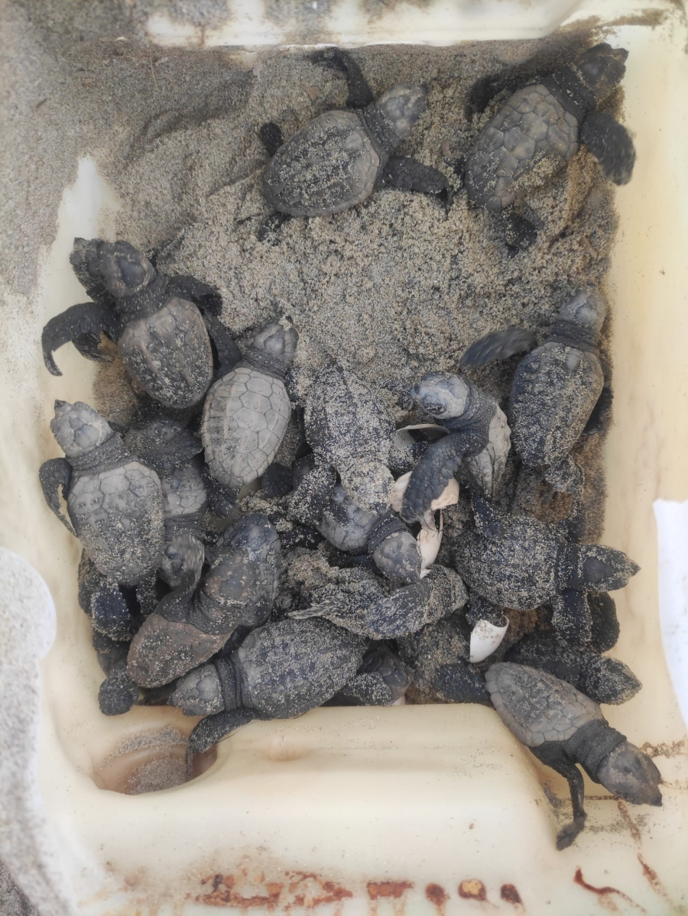
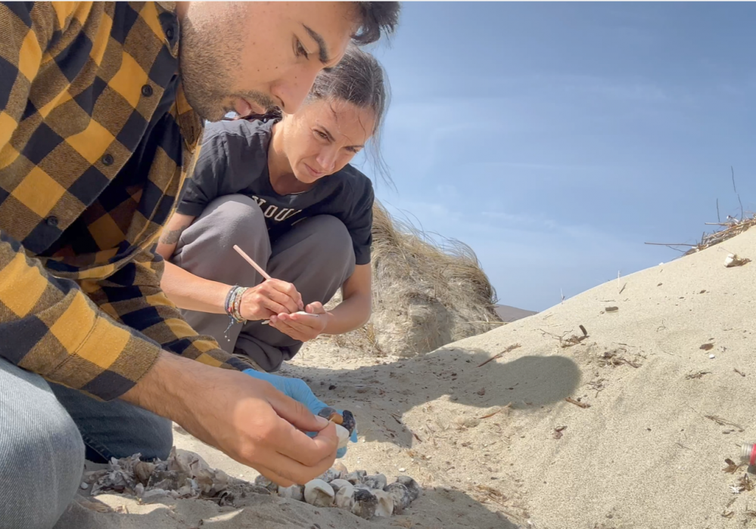
Çanakkale’den ilk kez yuva kaydı
Gökçeada'da Aydıncık kumsalında C. caretta türü deniz kaplumbağası yuvası bulunmuştur. 5 Ekim 2023 tarihinde kontrol açılışı yaparak yuvaya ait bilgileri bilimsel olarak kayıt altına almıştır.
A
B
A) Kumsalda yapılan bilimsel kayıt ; B) Yuva içerisinde bulunan yavru C. caretta bireyleri

Slide 7
Çanakkale kıyılarında ölü-yaralı kayıtlarının tutulması
2023 yılında ölü veya yaralı deniz kaplumbağaları ihbarları üzerine DEKUM faaliyet göstermiştir.
2023 yılında altı adet yaralı-ölü deniz kaplumbağası Çanakkale kıyılarına vurmuştur.
Tarih | Tür | Konum | Not
25.02.2023 | C. caretta | Tekirdağ balık hali | Yaralı- Denize geri döndü.
20.04.2023 | C. caretta | Tekirdağ liman içi | Juvenil
22.04.2023 | C. caretta | Tekirdağ liman içi | Juvenil
23.04.2023 | C. caretta | Çanakkale-Güzelyalı 116 jandarma kampı | Juvenil
1.05.2023 | C. caretta | Tekirdağ yayla limanı | Tekne çarpması
2.05.2023 | C. caretta | Çanakkale -Çardak kum adası

Slide 8
Tamamlanan Projeler
TUBİTAK 122Z247, Deniz Kaplumbağalarında İskelet Kronolojisi Yöntemi ile Yaş Tayini ve Yaş-Vücut Morfoloji Ilişkisinin Araştırılması, Araştırmacı/Uzman, Sonuçlandı, KBAG - Kimya Biyoloji Araştırma Destek Grubu, 1002 - Hızlı Destek, ARDEB, Proje Başlangıç/Bitiş Tarihleri: 01.09.2022 - 01.09.2023.
Sönmez B. Sandık E. 2023. Hatay ili Samandağ kumsalı deniz kaplumbağası (Chelonia mydas ve Caretta caretta) popülasyonlarının araştırılması ve korunması (2023) Kesin Rapor. Samandağ Çevre Koruma ve Turizm Derneği.

Slide 9
Tamamlanan Yüksek lisans Tezi
Emre Sandık, 2024. Samandağ kumsalı'na ölü olarak vuran deniz kaplumbağalarının (Chelonia mydas ve Caretta caretta) yaş tayini ve büyüme özellikleri ÇOMÜ Lisansüstü Eğitim Enstitüsü

Slide 10
YAYINLAR
SANDIK, E., DERMANCI, P., SÖNMEZ, B., & ÖZDİLEK, Ş. Y. (2023). First Record on Loggerhead Nest in Gökçeada, Türkiye in Northern Aegean. Commagene Journal of Biology, 7(2), 171-173. https://doi.org/10.31594/commagene.1383679

Slide 11
2024 Planları
DEKUM nesli tehlike altında olan deniz kaplumbağaları için Çanakkale kıyılarında düzenli arazi çalışmalarını yürütmelidir. Bunun için maddi kaynak arayışı içindedir.
Üniversite öğrencilerine yönelik bilgilendirme çalışması yapılması planlanmaktadır.
Çanakkale kıyılarına ölü olarak vuran kaplumbağaların kaydı tutulmaya devam edilecektir.
Deniz kaplumbağaları ile ilgili yeni projeler hazırlanacaktır.
DEKUM’un yaralı ve ölü kaplumbağalarda tedavi ve bilimsel çalışmalarını yürütebilmesi için rehabilitasyon ve koruma merkezine (bina) ihtiyacı vardır.

Slide 12
Kaynakça
https://dekum.comu.edu.tr/
https://scholar.google.com/

